Slide 1

Мастер-класс
«Развитие финансовой грамотности учащихся
на уроках математики
через практико-ориентированные задания»

Slide 2
«Главная причина того, что люди испытывают финансовые проблемы, заключается в том, что, потратив годы в школе, они ничего не узнали о том, что такое деньги. В результате люди учатся работать на деньги... но никогда не учатся тому, как заставить деньги работать на себя».
Роберт Кийосаки

Slide 3
Перед нами определения финансовой и функциональной грамотностей из Стратегии повышения финансовой грамотности в Российской Федерации на 2017 - 2023 и международного исследования РISA, из которых и вытекает понятие финансово грамотного человека.
Функциональная грамотность- это способность человека вступать в отношения с внешней средой и максимально быстро адаптироваться и функционировать в ней.
Финансовая грамотность-это способность человека принимать разумные, целесообразные решения, связанные с финансами, в различных ситуациях собственной жизнедеятельности.

Slide 4

Финансово грамотный человек

Slide 5
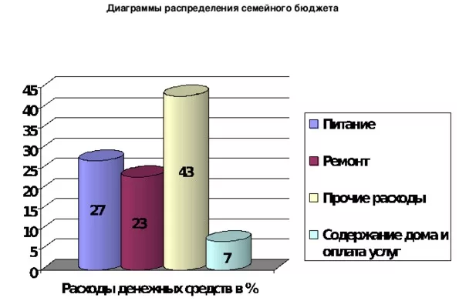
5-6 класс

Slide 6
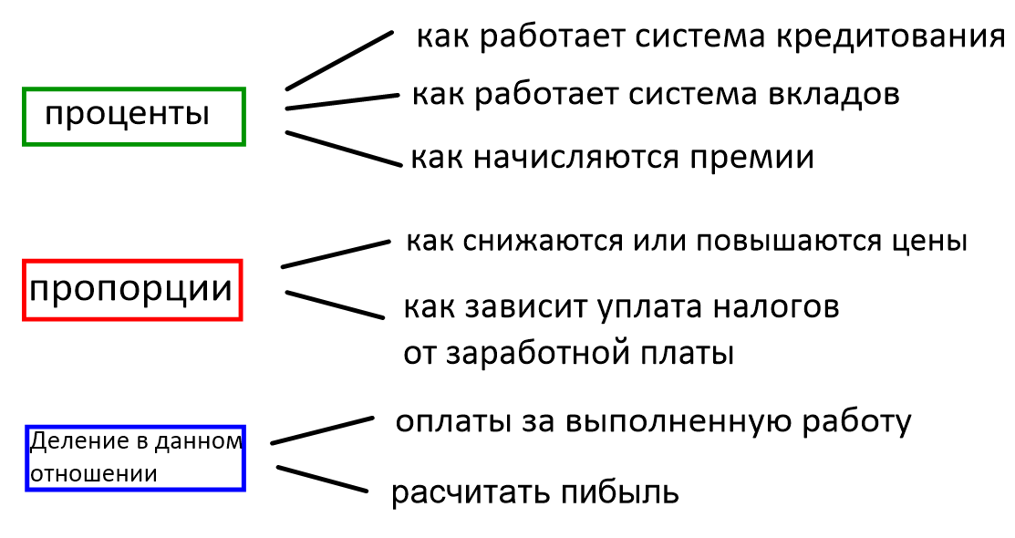

Slide 7
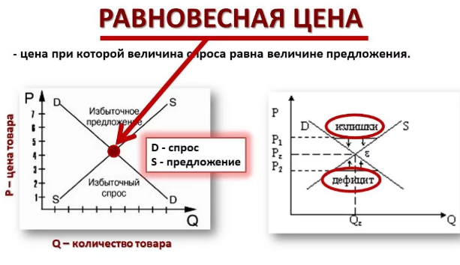
7 класс
Функции

Slide 8
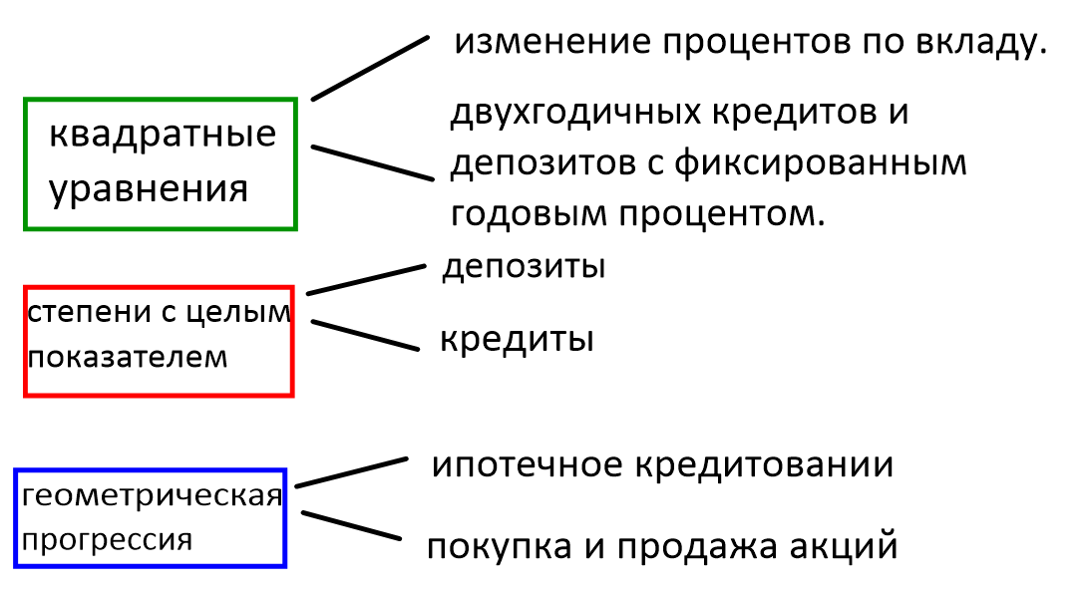
8-9 классы

Slide 9

Примеры сборников задач по финансовой грамотности для использования на уроках математики
  кредиты,
депозиты,
инвестиция,
расчетно- кассовые операции,
налоги,
личный финансовый план,
пенсия.

Slide 14
«Нажить много денег – храбрость;
сохранить их – мудрость,
а умело расходовать – искусство»
Бертольд Авербах

